Slide 1
Γαλαξίες
Το Ηλιακό Σύστημα
Γένεση της Γης

Slide 2
Η γη στο σύμπαν
Για να καταλάβουμε την προέλευση, την ιστορία, και τα χαρακτηριστικά του πλανήτη γη θα ήταν σκόπιμο να ξεκινήσουμε από το σύμπαν....

Slide 3
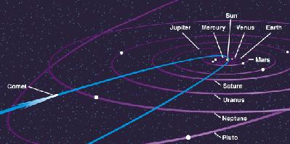
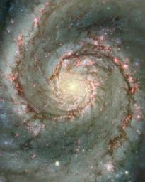
Δημιουργία του σύμπαντος
Η γη είναι τμήμα του ηλιακού συστήματος, το ηλιακό σύστημα είναι τμήμα του γαλαξία Milky Way, και ο τελευταίος είναι κομμάτι του σύμπαντος.

Slide 4
Δημιουργία του σύμπαντος
Το σύμπαν διαστέλλεται.
  Όλα ξεκίνησαν από ένα σημείο.
  Μία μεγάλη έκρηξη έλαβε χώρα, την οποία οι αστρονόμοι αποκαλούν το Big Bang.
  Αυτή η έκρηξη οδήγησε τα πάντα στο σύμπαν να κινούνται γρήγορα μακριά το ένα από το άλλο.
Υπολογισμοί μας δείχνουν ότι το Big Bang συνέβη πριν 18-15 δις έτη.
Το Big Bang σηματοδότησε την δημιουργία όλης της ύλης στο σύμπαν.

Slide 5
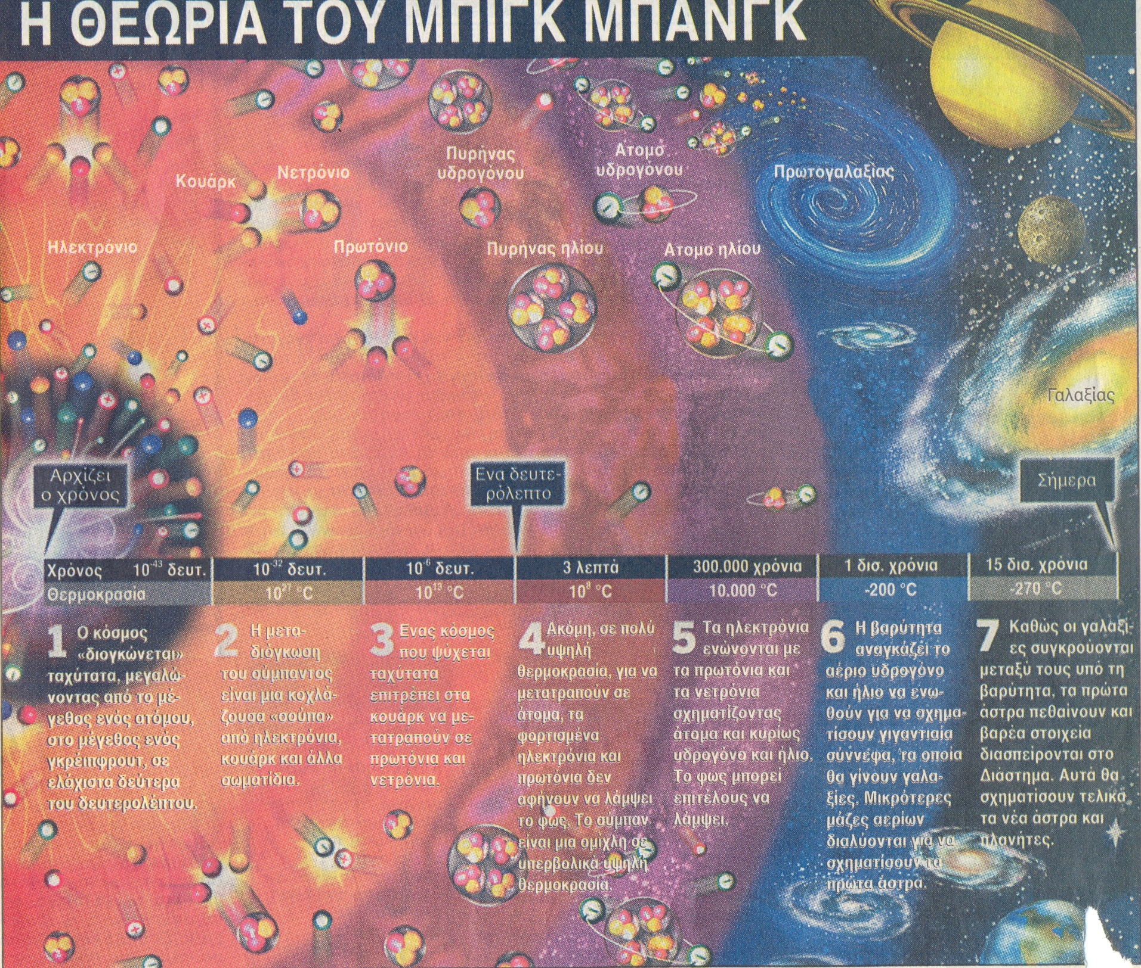

Slide 6
Το Big Bang
Απόδειξη της απομάκρυνσης είναι η παραμένουσα, ραδιοσυχνότητας, ακτινοβολία των "quasars", η όμοια σύσταση των κοσμικών συστημάτων κ.λ.π. Η απομάκρυνση των γαλαξιών είναι εντελώς πειστικά ταιριαστή με το καλούμενο "red-shift" δηλαδή την μετατόπιση του φάσματος ενός ακτινοβολούντος σώματος προς την περιοχή της χαμηλής υπερύθρου συχνότητας.
Η "red-shift" μπορεί να οφείλεται σε δύο παράγοντες δηλαδή σε κοσμολογικούς και σε βαρυτικούς.
Ο κοσμολογικός παράγοντας εξηγείται από το φαινόμενο Doppler, σύμφωνα με το οποίο η ταχύτητα ενός απομακρυνόμενου σώματος μακραίνει ένα μελετούμενο φωτεινό κύμα (δηλαδή χαμηλώνει την συχνότητά του).
Επιπρόσθετα έχει βρεθεί, ότι ένα "red shift" είναι χαρακτηριστικό ακτινοβολούντων σωμάτων πολύ μεγάλης μάζας, η οποία είναι και η βαρυτική αιτία της χαμήλωσης της συχνότητας της ακτινοβολίας.
Έχει βρεθεί σήμερα ότι οι γαλαξίες που είναι ορατοί από τη Γη έχουν μία σημαντική κοσμολογική αναλογία στο "red shift" και συνεπώς απομακρύνονται σε αξιοσημείωτες ταχύτητες. Η ανακάλυψη των "quasars", δηλαδή πηγές ισχυρής ακτινοβολίας ραδιοσυχνότητας, που δείχνουν ένα πολύ μεγάλης πυκνότητας ιονισμένο αέριο, υποστηρίζουν την υπόθεση ''big bang". Η μακρυνότητα των "quasars", είναι τόσο μεγάλη, ώστε η ακτινοβολία τους ανήκει σε ένα νεαρό και πυκνότερο σύμπαν, δηλαδή σε ένα νωρίτερο στάδιο του “big bang".

Slide 7
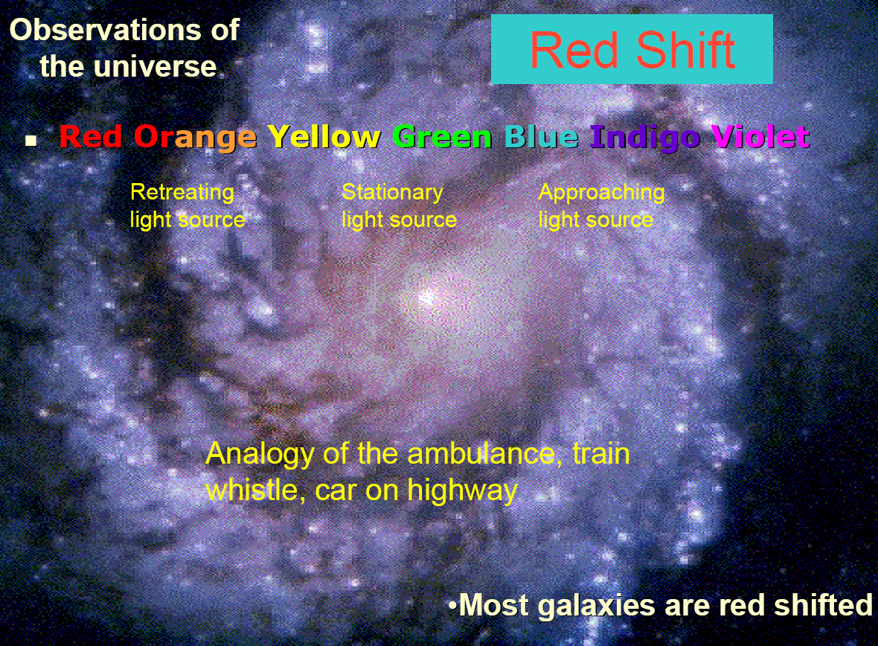

Slide 8
Κοσμικά σώματα
Οι βασικές μορφές: τα άστρα, οι πλανήτες, και το μεσοαστρικό υλικό.
Τα άστρα είναι μεγάλα, σώματα, είτε μεμονωμένα είτε συνενούμενα σε αστρικές συντροφιές.
Η ακτίνα των μεγάλων μπορεί να είναι δις χιλιόμετρα και η θερμοκρασία τους δεκάδες χιλιάδες βαθμούς. Η πυκνότητα τους αλλάζει στα ποικίλα στάδια εξελίξεώς των και μπορεί να είναι δεκάδες χιλιάδες φορές μεγαλύτερη από του νερού. (π.χ. νετρονικά άστρα).
Οι πλανήτες είναι σχετικώς μικρά σώματα, κατά κανόνα ψυχρά και συνήθως δορυφόροι των άστρων.
Ο χώρος μεταξύ των κοσμικών σωμάτων γεμίζει από μεσοαστρικό υλικό (αέρια, σκόνη, μετεωρίτες), η πυκνότητα του οποίου είναι τόσο μικρή (ένας κύβος ακμής 500Κm ζυγίζει 1gr), ώστε πρακτικά ο χώρος αυτός θεωρείται άδειος.

Slide 9
Κοσμικά σώματα
Συστήματα τέτοιων σωμάτων συνδέονται μεταξύ τους με δυνάμεις βαρύτητας (π.χ. ένας πλανήτης με τους δορυφόρους του, η Γη με την Σελήνη.
Τέτοια συστήματα ομαδοποιούνται και σχηματίζουν συστήματα υψηλότερης τάξης. Π.χ. το Ηλιακό σύστημα, που συνίσταται από ένα άστρο (Ήλιος) εννέα πλανήτες και τους δορυφόρου τους, αστεροειδείς, κομήτες, μετεωρίτες, σκόνη και αέρια.
Ο βασικός χαρακτήρας του ηλιακού συστήματος είναι ότι το πεδίο δυνάμεώς του προσδιορίζεται από το κεντρικό σώμα, τον ήλιο, γύρω από τον οποίο όλοι οι πλανήτες και οι δορυφόροι τους περιστρέφονται.

Slide 10
Οι γαλαξίες
Το σύμπλεγμα σωμάτων της επόμενης τάξης είναι οι γαλαξίες
Ένα παράδειγμα γαλαξία είναι ο δικός μας γαλαξίας, ο οποίος περιλαμβάνει και το ηλιακό μας σύστημα, και αποτελείται από πολλά αστρικά συστήματα και άλλα σώματα
Το πεδίο έλξεως του γαλαξία ρυθμίζεται όχι από ένα μόνο σώμα αλλά από το σύνολο των άστρων, των νεφελωμάτων και των άλλων συστατικών του Γαλαξία.
Οι περισσότεροι γαλαξίες ανήκουν σε συγκεντρώσεις που καλούνται σμήνη γαλαξιών και περιλαμβάνουν από μερικές δεκάδες μέχρι μερικές χιλιάδες μέλη.
Ο δικός μας γαλαξίας ανήκει σε ένα σμήνος με 30 μόνο μέλη που είναι γνωστό ως τοπική ομάδα και περιλαμβάνει και τον γαλαξία της Ανδρομέδας.

Slide 11
Ο δικός μας γαλαξίας (Milky Way)
Μοιάζει με ένα διπλό αμφίκυρτο φακό και βρίσκεται πολύ κοντά με τους άλλους Γαλαξίες σε ότι αφορά το σχήμα και το μέγεθός του.
Σε κάτοψη μοιάζει με ένα πυρήνα συγκέντρωσης φωτεινών άστρων με σπειροειδείς αστρικούς βραχίονες. Η διάμετρός του είναι 27 kpc (1pc = 30.8 χ 10¹² km = 3,26 έτη φωτός) και το πάχος του φακού 5 kpc ή 16.000 έτη φωτός.
Περιλαμβάνει περίπου 150 δις άστρα ανομοιόμορφα κατανεμημένα.
Η κύρια μάζα των άστρων συγκεντρώνεται στο κέντρο, ενώ προς τα άκρα του ο αριθμός τους μειώνεται. O κεντρικός πυρήνας του Γαλακτικού Συστήματος τοποθετείται στον αστερισμό του τοξότη

Slide 12
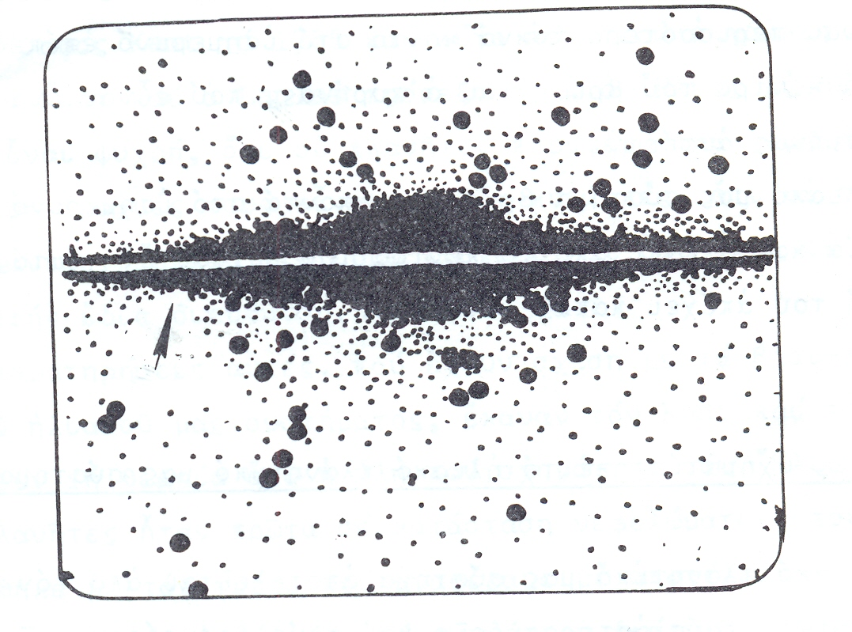
Ο γαλαξίας μας. Αποτελείται από 150 δισεκατομμύρια περίπου άστρα.

Slide 13
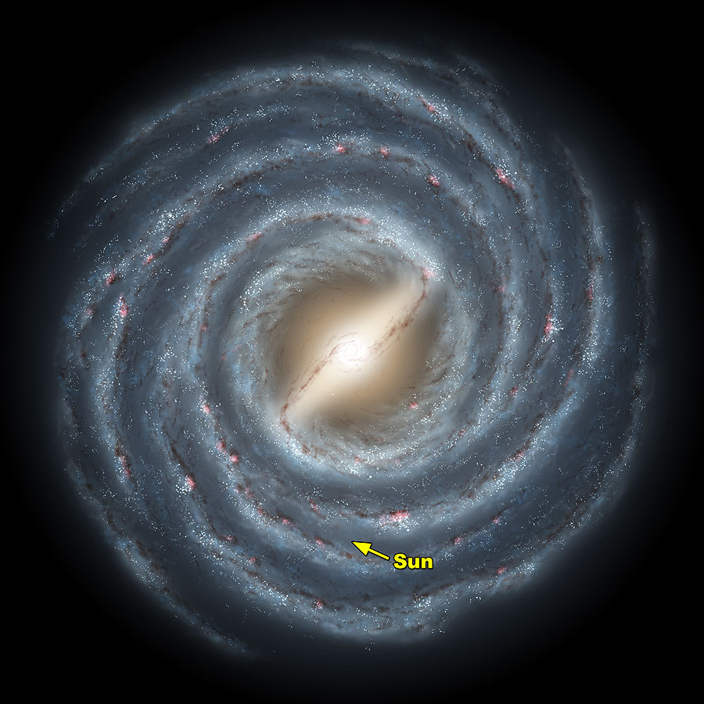

Slide 14
Ο δικός μας γαλαξίας (Milky Way)
Τα περισσότερα άστρα του Γαλαξία μας περιστρέφονται γύρω από το κέντρο βάρους του σε τροχιές που είναι σχεδόν κυκλικές και που τα επίπεδά τους κατά προσέγγιση ταυτίζονται με το επίπεδο συμμετρίας του Γαλαξία. Τα υπόλοιπα άστρα είναι εντελώς απομακρυσμένα κατά την κίνησή τους από το επίπεδο συμμετρίας και οι τροχιές τους αποκλίνουν ισχυρά από την μορφή του κύκλου. Συνολικά αυτά τα άστρα σχηματίζουν ένα σφαιρικό νέφος γύρω από το κέντρο του Γαλαξία.
Μέσα σε ένα γαλαξία τα άστρα ομαδοποιούνται και σχηματίζoυν αστρικές συμπυκνώσεις. Οι συμπυκνώσεις αυτές διακρίνονται σε σφαιρικές και διάχυτες καθώς και σε αστρικά νέφη.
Οι σφαιρικές συμπυκνώσεις συνίστανται από ένα πολύ μεγάλο αριθμό άστρων (εκατοντάδες χιλιάδες) και έχουν σφαιρικό σχήμα. Υπάρχει τόσο μεγάλος αριθμός άστρων ώστε το φως τους συγχωνεύεται. Οι διάχυτες συμπυκνώσεις ενώνουν ένα μικρό αριθμό άστρων (εκατοντάδες, ή ακόμη δεκάδες). Τα αστρικά νέφη σχηματίζονται από δισεκατομμύρια άστρα και αντίθετα προς τις άλλες συμπυκνώσεις έχουν ένα ακανόνιστο σχήμα.
Η πυκνότητα του μεσοαστρικού υλικού ποικίλει στα διαφορετικά τμήματα του σύμπαντος, αλλά είναι παντoύ χαμηλή. Εντούτοις, εξαιτίας του κολοσσιαίου όγκου του διαστήματος που γεμίζει από το μεσοαστρικό υλικό, ο συνολικός όγκος του υλικού αυτού είναι εντελώς μεγάλος.

Slide 15
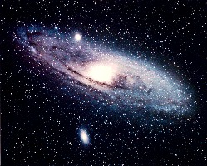
Andromeda Galaxy
M31
Απόσταση 1,5 εκατ. έτη φωτός

Slide 16
Αποδεικτικά στοιχεία για την προέλευση του ηλιακού συστήματος
Οι πλανήτες γυρίζουν γύρω από τον ήλιο με την ίδια φορά, αριστερόστροφα
Οι πλανήτες βρίσκονται στο ισημερινό επίπεδο του ήλιου
Το ηλιακό σύστημα είναι δισκοειδές
Οι πλανήτες γυρίζουν γύρω από τους άξονές τους αριστερόστροφα, εκτός:
  Αφροδίτη – αργά δεξιόστροφα
  Ουρανός – πλευρική περιστροφή
  Πλούτωνας - πλευρική περιστροφή
Τα περισσότερα φεγγάρια περιστρέφονται αριστερόστροφα γύρω από τους πλανήτες.

Slide 17
Η κατανομή των πυκνοτήτων και της σύστασης των πλανητών σχετίζεται με την απόσταση τους από τον ήλιο.
  Εσωτερικοί, γήινοι πλανήτες με μεγάλη πυκνότητα
  Εξωτερικοί, ιόβιοι με χαμηλή πυκνότητα
Ηλικία σεληνιακών πετρωμάτων και μετεωριτών στα 4.6 δισ. έτη

Slide 18
Η υπόθεση του νεφελώματος (Kant & Laplace)
Ψυχρό σύννεφο σκόνης και αερίων συστέλλεται, περιστρέφεται, και τέλος γίνεται δισκοειδές.
Περίπου το 90% της μάζας συγκεντρώνεται στο κέντρο λόγω βαρυτικής έλξης.
Αναταραχές στο νέφος πιθανόν λόγω φυγόκεντρων δυνάμεων προκάλεσαν την συγκέντρωση ύλης σε συγκεκριμένες περιοχές.
Συσσωματώματα ύλης αρχίζουν να σχηματίζονται
Επισώρευση ύλης (αέρια και σκόνη) γύρω από τα συσσωματώματα λόγω βαρυτικής έλξης. Τα συσσωματώματα αναπτύσσονται σε πρωτοπλανήτες.
Το ηλιακό νεφέλωμα συμπυκνώνεται, μικραίνει, και θερμαίνεται λόγω βαρυτικής συμπίεσης για να σχηματίσει τον ήλιο.

Slide 19
Η υπόθεση του νεφελώματος
7. Τελικά άτομα υδρογόνου συντήκονται για να σχηματίσουν ήλιο, ελευθερώνοντας ενέργεια (θερμότητα και φως). Ο ήλιος αναφλέγεται.
8. Ο ηλιακός άνεμος μεταφέρει τα ελαφρότερα στοιχεία προς τα έξω προκαλώντας ανακατανομή μαζών και πυκνοτήτων στο ηλιακό σύστημα.
Πλανήτες κοντά στον ήλιο χάνουν ελαφριά στοιχεία (H, He), αφήνοντας τους με μικρότερα μεγέθη και μάζες, αλλά μεγαλύτερες πυκνότητες, και κυριαρχούνται από πετρώματα και μέταλλα.
Οι εξωτερικοί πλανήτες διατηρούν τα ελαφριά στοιχεία (H, He) γύρω από πυρήνες από πετρώματα και μέταλλα, και έχουν μεγάλα μεγέθη και μάζες, αλλά μικρές πυκνότητες.

Slide 20
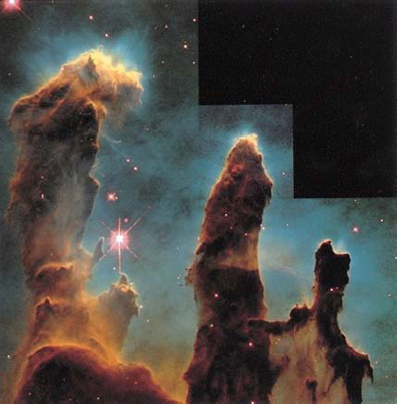

Slide 21
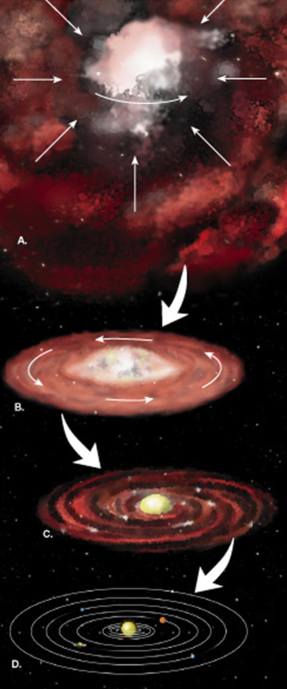
Η υπόθεση του νεφελώματος

Slide 22
Μετεορίτες: δείγματα του ηλιακού συστήματος
Κομμάτια πετρώματος από το ηλιακό σύστημα που φτάνουν στην επιφάνεια της γης. Αποτελούν κομμάτια:
  Αστεροειδών
  Σεληνιακών πετρωμάτων
  Πλανητών, όπως ο Άρης

Slide 23
Αστεροειδείς
Οι αστεροειδείς είναι μια ομάδα μικρών πλανητικών(;) σωμάτων, που αποτελούν μέρος της ομάδας των συμπαγών, πυκνών εσωτερικών πλανητών. Κινούνται μεταξύ των τροχιών του Άρη και του Δία.
Είναι μεγάλα κομμάτια πετρώματος και μετάλλου που είναι σε τροχιά γύρω από τον ήλιο. Θεωρούνται χαλαρό υλικό που δεν διαμορφώθηκε ποτέ σε πλανήτες.
Η συνολική μάζα όλων των αστεροειδών είναι λιγότερη από αυτήν του φεγγαριού. Υπάρχουν 26 γνωστοί αστεροειδείς μεγαλύτεροι από 200 km.
Ξέρουμε πιθανώς το 99% των αστεροειδών που είναι μεγαλύτεροι από 100 km. Έχουμε καταχωρήσει τους μισούς από τους αστεροειδείς που έχουν μέγεθος από 10 km μέχρι 100 km. Οι επιστήμονες ακόμα δεν ξέρουν πολλά για τους μικρότερους. Υπάρχει σκέψη ότι μπορεί να υπάρχουν τόσο πολλοί όσο ένα εκατομμύριο με μέγεθος 1km.

Slide 24
Τύποι Μετεωριτών
Κανονικοί χονδρίτες Λιθομετεωρίτες
Αχονδρίτες Λιθομετεωρίτες
Ανθρακούχοι χονδρίτες Λιθομετεωρίτες
Σιδηρομετεωρίτες ή σιδηρίτες
Λιθο-σιδηρομετεωρίτες
Υαλομετεωρίτες ή τηκτίτες

Slide 25
Λιθομετεωρίτες
Αποτελούν το 90% του συνόλου των μετεωριτών και έχουν περιδοτιτική σύσταση (ολιβίνης-πυρόξενος). Διακρίνονται σε χονδρίτες και αχονδρίτες.
Οι χονδρίτες έχουν τον ολιβίνη στη μορφή μικρών σφαιριδίων ή χόνδρων με διάμετρο λίγων χιλιοστών, ένα χαρακτηριστικό που δεν εμφανίζεται ποτέ στα εκρηξιγενή πετρώματα τα οποία σχηματίζονται στη Γη. Επιπλέον περιέχουν τροϊλίτη, πλαγιόκλαστα και κράμα Ni-Fe . Μια ιδιαίτερη ομάδα αυτών περιέχουν σερπετίνη ή χλωρίτη και 10% πολύπλοκες οργανικές ενώσεις (ανθρακούχοι χονδρίτες). Περιέχουν χόνδρους.
Οι αχονδρίτες δεν περιέχουν χόνδρους και έχουν κύρια πυριτικά ορυκτά. Έχουν μάλλον κρυσταλλωθεί από λειωμένο πυριτικό υλικό.

Slide 26
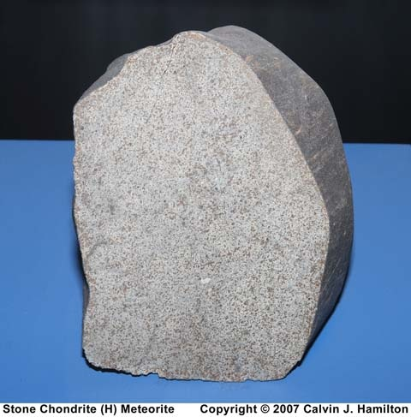
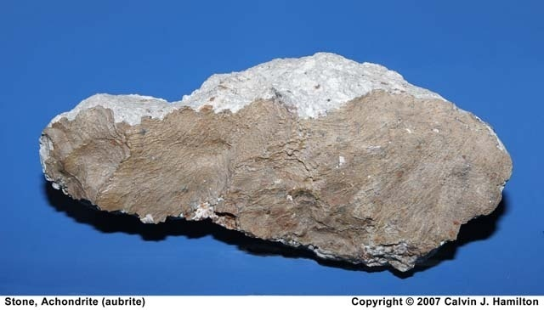
Αχονδρίτης
Χονδρίτης

Slide 27
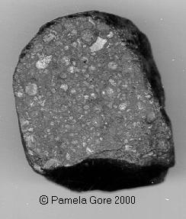
3. Ανθρακούχοι χονδρίτες
Μια ιδιαίτερη ομάδα λιθομετεωριτών που περιέχουν σερπετίνη ή χλωρίτη και 10% πολύπλοκες οργανικές ενώσεις
Περιέχουν επίσης περίπου 5% οργανικές ενώσεις, συμπεριλαμβανομένων και αμινοξέων
Μπορεί να προμίθευσαν την γη με τα βασικά δομικά κομμάτια της ζωής.

Slide 28
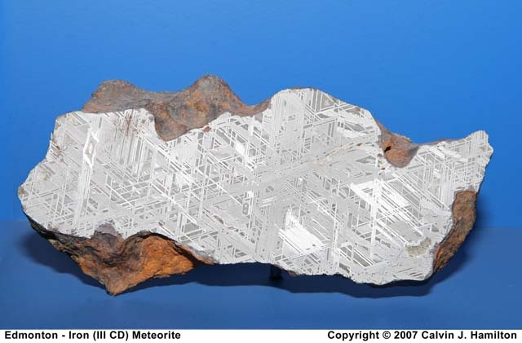
4. Σιδηρομετεωρίτες ή σιδηρίτες
Αποτελούνται από κράμα Ni-Fe με το Ni να συμμετέχει συνήθως από 4%-20%. Δευτερευόντως συμμετέχει και ο τροϊλίτης (FeS).
Μάλλον προέρχονται από τον πυρήνα μικρών πλανητών.
Αποτελούν το 6% του συνόλου των μετεωριτών, και προέρχονται από τήγμα που ψύχθηκε με αργό ρυθμό και από υψηλή θερμοκρασία (1400⁰C).

Slide 29
5. Σιδηρόλιθοι ή λιθοσιδηρομετεωρίτες
Αποτελούνται από ίσες σχεδόν αναλογίες κράματος Νi-Fe και πυριτικών ορυκτών κυρίως ολιβίνη.
Αποτελούν το 2% του συνόλου των μετεωριτών.

Slide 30
6. Υαλομετεωρίτες ή τηκτίτες
Άμορφη (υαλώδης) μάζα πλούσια σε Si (~ 75% Si02) που θυμίζει Οψιδιανό.
Xαρακτηρίζoνται από υψηλή συγκέντρωση Al, Κ, Ca και από χαμηλή συγκέντρωση Mg και Na. Η σύσταση αυτή θυμίζει σύσταση κάποιων γρανιτών ή ρυολίθων ή και ακόμη ιζηματογενών πετρωμάτων πλούσιων σε Si.

Slide 31
Δομή μετεωριτών
Οι χόνδροι θεωρούνται ως "σταγονίδια" που συμπυκνώθηκαν από πυρακτωμένα αέρια κατά το σχηματισμό μικροπλανητών. Η τήξη των χονδριτών και η εκ νέου κρυστάλλωσή τους δημιουργούν τους αχονδρίτες. Τόσο η σιδηρομετεωρίτες όσο και οι αχονδρίτες προκύπτουν από την ψύξη λειωμένου υλικού ενώ οι χονδρίτες δεν έχουν ποτέ λειώσει μερικώς ή oλικώς.
Έτσι, οι σιδηρομετεωρίτες και οι αχονδρίτες αντιστοιχούν στο πυρήνα και στον μανδύα κάποιων αρχικών μικροπλανητών ενώ οι χονδρίτες αποτελούσαν ένα διάχυτο οριακό στρώμα μεταξύ των σιδηρομετεωριτών και αχονδριτών.
Οι χονδρίτες θα μπορούσαν λοιπόν να είναι το λιγότερο τροποποιημένο υλικό που μπορεί να οδηγήσει με διαχωρισμό σιδήρου και πυριτικών αλάτων από έναν χονδριτικό πλανήτη σε ένα πλανήτη με πυρήνα μανδύα και φλοιό.
Θα πρέπει λοιπόν γύρω από τον ήλιο και σε κάποια απόσταση από αυτόν να υπήρχε ένα "χονδριτικό νέφος" που μέσα σ' αυτό θα είχαμε τυχαίες συγκρούσεις ανάμεσα σε σωματίδια, με αποτέλεσμα την προοδευτική ανάπτυξη και προσαύξηση όλο και μεγαλυτέρων μαζών, ώσπου τελικά σχηματίστηκαν οι πλανήτες Γη, Αφροδίτη, Άρης.

Slide 32
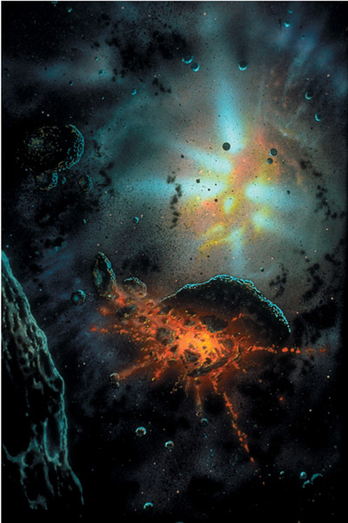
f_pg206
Notes:
f_pg206.jpg

Slide 33
Ποια η ηλικία του ηλιακού συστήματος;
Ραδιοχρονολογήσεις σεληνιακών πετρωμάτων και μετεωριτών μας δίνουν ηλικίες γύρω στα 4.6 δις έτη.

Slide 34
Το ηλιακό σύστημα
Ο ήλιος
Η ζώνη των πλανητών
Η ζώνη Kuiper
To νέφος Oort
Παίρνοντας την πλανητική τροχιά του πιο απομακρυσμένου πλανήτη, του Πλούτωνα, μπορούμε να πούμε τότε ότι η διάμετρός του είναι 12 δις km.

Slide 35
Κομήτες
Οι κομήτες καλούνται μερικές φορές ακάθαρτες χιονόμπαλες ή παγωμένες μπάλες λάσπης.
Είναι ένα μίγμα πάγου (νερό και παγωμένα αέρια) και σκόνης που για κάποιους λόγους δεν ενσωματώθηκε στους πλανήτες όταν διαμορφώθηκε το ηλιακό σύστημα. Αυτό τους καθιστά πολύ ενδιαφέροντες ως δείγματα της πρόωρης ιστορίας του ηλιακού συστήματος. Δημιουργούνται στη ζώνη Κάϊπερ και το νέφος Οορτ (50.000-100.000 ΑU).

Slide 36
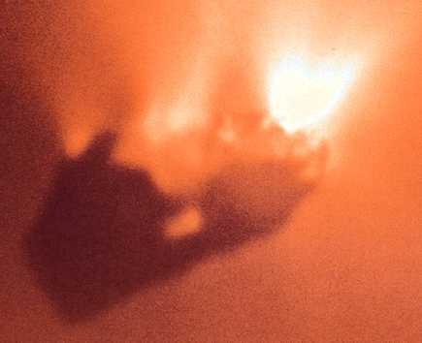
Comet Halley

Slide 37
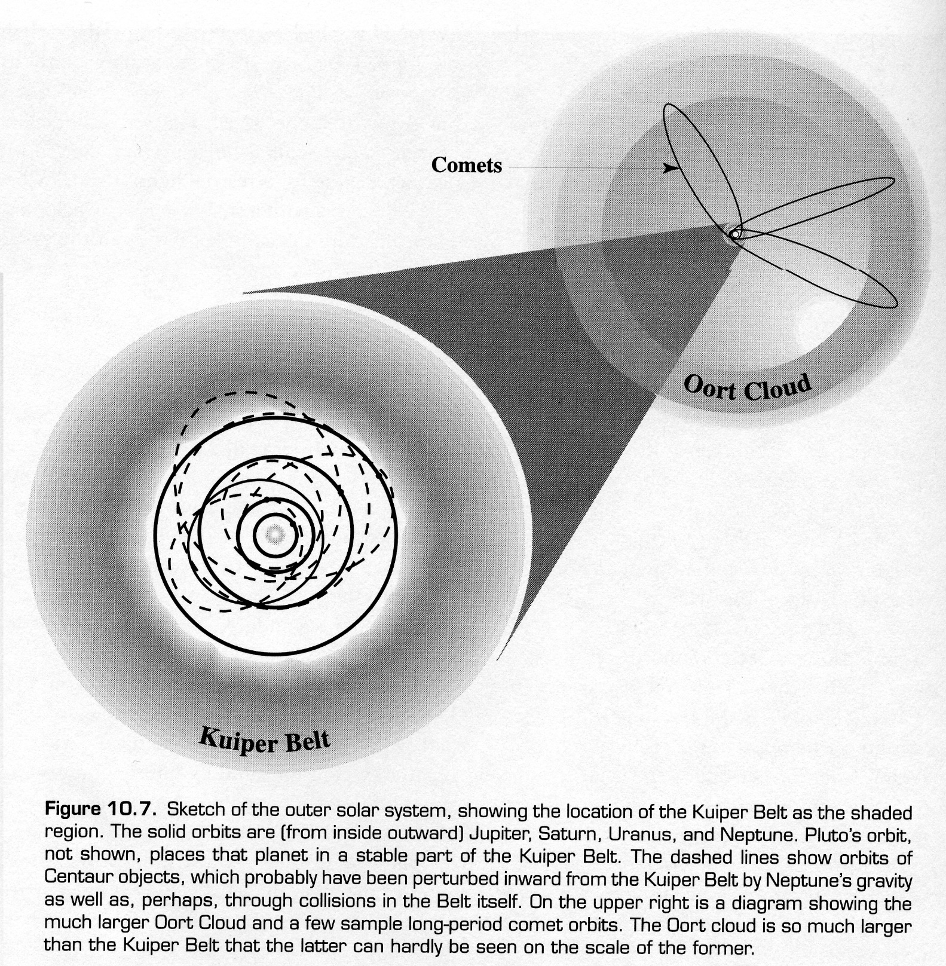

Slide 38
Ο ήλιος
Είναι άστρο
Σύνθεση: 70 στοιχεία
  70% Υδρογόνο
  27% ήλιο
  3% βαρύτερα στοιχεία
Μέγεθος: 1.5 εκ. km σε διάμετρο
Περιέχει 98.8% της ύλης του ηλιακού συστήματος.
Μάζα 1.2 χ10³³Kg, πυκνότητα 1.4g/cm³
Θερμοκρασία: ξεπερνά στο εσωτερικό τους 20 εκατ. ºC, επιφανειακή 6000 ºC.
Η ενέργεια προέρχεται από πυρηνική σύντηξη, κατά την οποία τα άτομα Η συντήκονται για να σχηματιστεί Ηe
Σε ένα λεπτό ο ήλιος ακτινοβολεί 5.43χ10²⁷cal

Slide 39
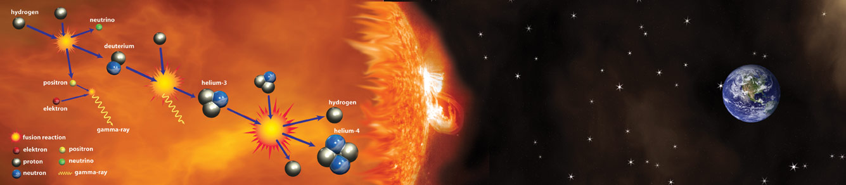

Slide 40
Ήλιος
Ο ήλιoς, σαν ένα αστέρι, κατέxει μία αφανή θέση στο Γαλαξία μας.
Eίναι τοποθετημένος πάνω στη περιφέρεια ενός των αστρικών βραxιόνων και τα πιo πλησιέστερα άστρα προς τον ήλιo απέχουν από αυτόν 10.000 φορές περισσότερo από ότι απέxει αυτός από τούς πλανήτες.
Ο ήλιoς δεν είναι πολύ μεγάλος δηλαδή είναι το τρίτο έως το μέσο του μεγέθους ενός μέσου άστρου του δικoύ μας Γαλαξία.
Ο ήλιoς μαζί με τους άλλους αστέρες του γαλαξία μας περιστρέφεται γύρω από το κέντρο μάζης του γαλαξία με μία περίοδο από 200 μέxρι 250 εκατομμύρια χρόνια.
Ο ήλιος έχει συμπληρώσει στο διάστημα αυτό κάπου 20 περιστροφές γύρω από το κέντρο μάζης του γαλαξία μας.

Slide 42
Ο Ήλιος
Η ηλιακή ατμόσφαιρα δομείται από τρία κελύφη:
την φωτόσφαιρα (μέχρι 20 Κm),
τη χρωμόσφαιρα (μέχρι 15.000 Km)
την κορώνα (μέχρι 5 εκατομμύρια km)
Η φωτόσφαιρα με θερμοκρασία 6000 ⁰C καθορίζει τον ορατό δίσκο του ηλίου στον οποίο απαντούν συγκεντρώσεις σχετικά ψυχρού υλικού (3000 ⁰C ) οι ηλιακές κηλίδες, που το μέγεθός τους ποικίλει από δεκάδες μέχρι εκατοντάδες χιλιάδες χιλιόμετρα. Το μέγιστο και το ελάχιστο των ηλιακών κηλίδων καλύπτει έναν ενδεκαετή κύκλο.
Η χρωμόσφαιρα και η κορώνα είναι εξαιρετικά ασταθείς. Μακρύς νηματοειδείς σχηματισμοί (προεκβολές) ανυψώνονται στην χρωμόσφαιρα.
Η κορώνα είναι μία συνεχής ισχυρή ροή των φορτισμένων τεμαχιδίων του ήλιου.

Slide 43
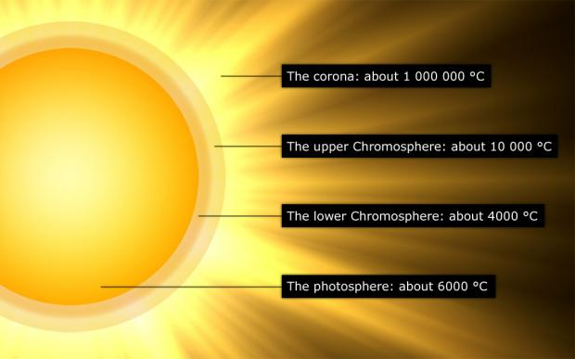
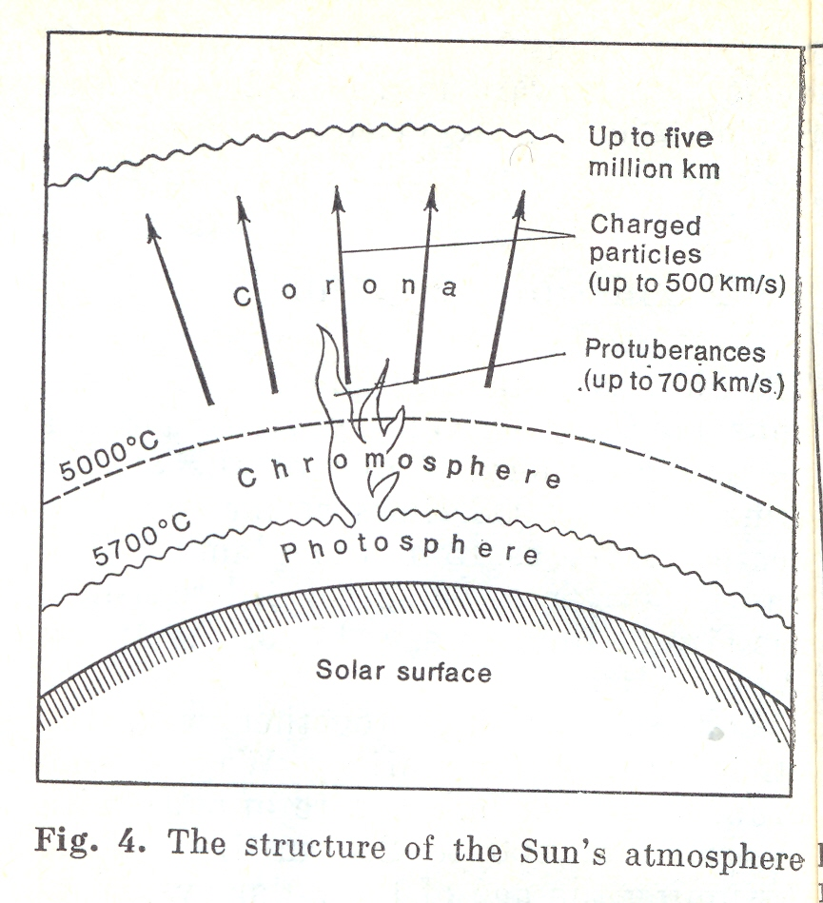

Slide 44
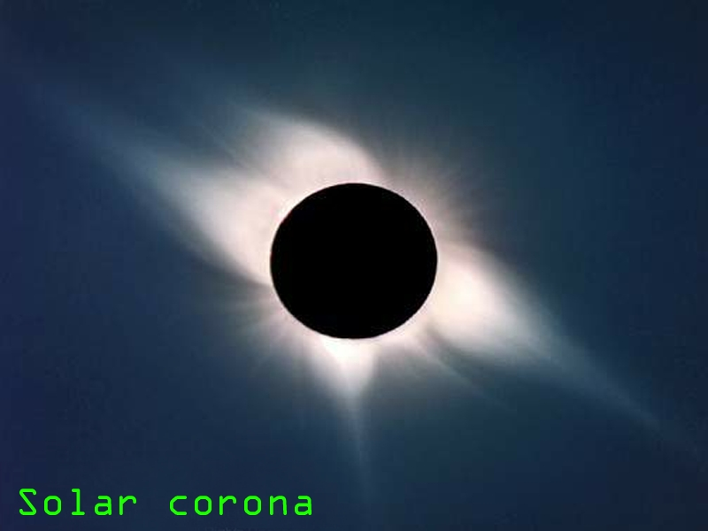
Κορώνα

Slide 45
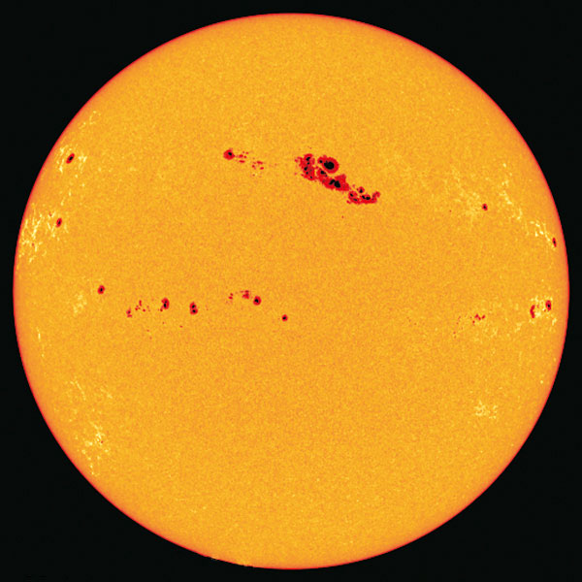
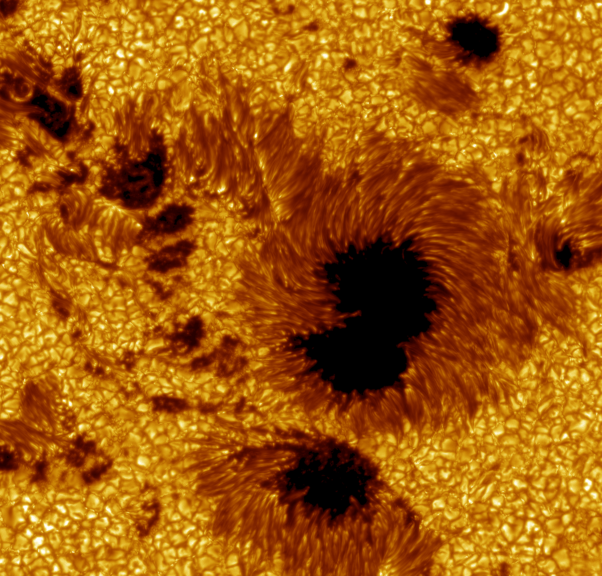
Ηλιακές κηλίδες

Slide 46
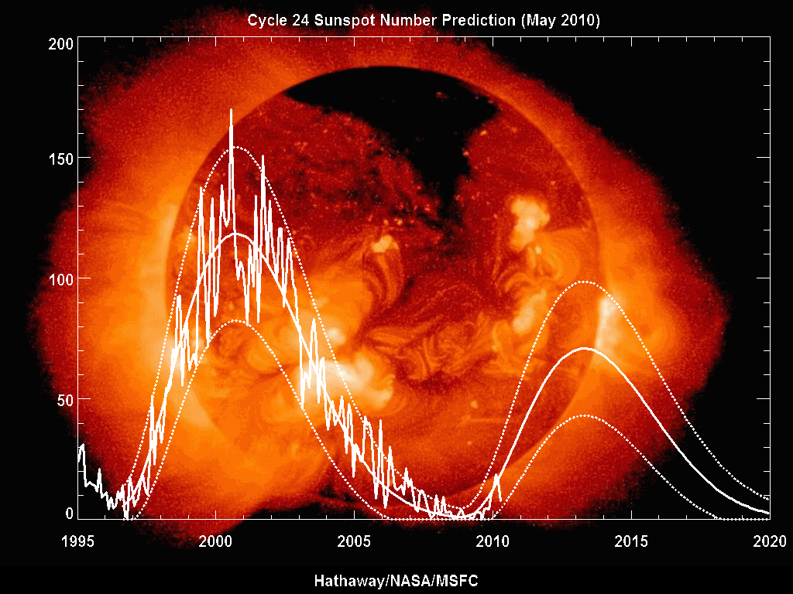
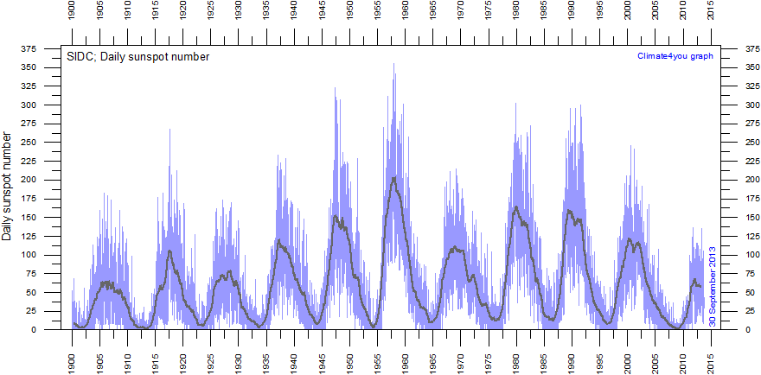
Ηλιακές κηλίδες

Slide 47
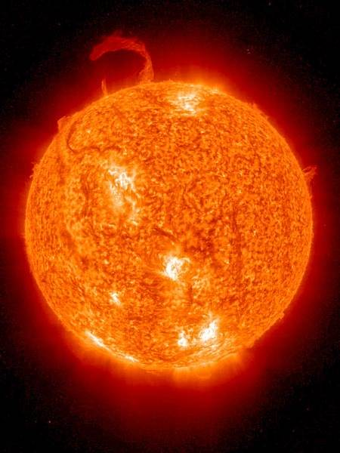
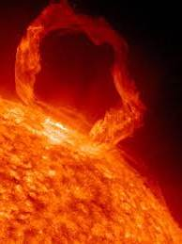
Προεκβολές

Slide 48
Η ενέργεια του ήλιου η δύναμη για πολλές γεωλογικές διεργασίες στην γη
Εξάτμηση του νερού, δημιουργία σύννεφων, βροχόπτωση, διάβρωση
Η άνιση θέρμανση της ατμόσφαιρας της γης προκαλεί ανέμους και θαλάσσια ρεύματα.
Οι διαφορές στην ηλιακή θερμότητα προκαλεί παγετώνες ή αλλαγές στην κατανομή δασών και ερήμων.
Ο ήλιος και το φεγγάρι επηρεάζουν τις παλίρροιες.

Slide 49
Οι Πλανήτες
Ερμής
Αφροδίτη
Γη
Άρης
Δίας
Κρόνος
Ουρανός
Ποσειδώνας
Πλούτωνας ?
(Έριδα, Δήμητρα, Μακεμάκε, Χαμουέϊα)
Γήινοι
Ιόβιοι
Πλανητοειδή

Slide 50
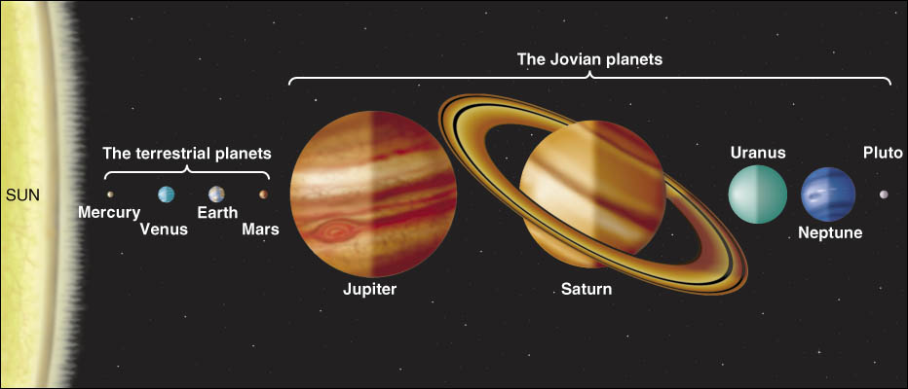

Slide 51
Οι Πλανήτες
Γήινοι πλανήτες:
  Μικροί
  Μεγάλη πυκνότητα (4 - 5.5 g/cm³)
  πετρώματα + μέταλλα
Ιόβιοι πλανήτες :
  Μεγάλοι
  Μικρή πυκνότητα (0.7 - 1.5 g/cm³)
  Με αέρια
Άλλοι:
  Μικροί
  Μικρή πυκνότητα

Slide 52
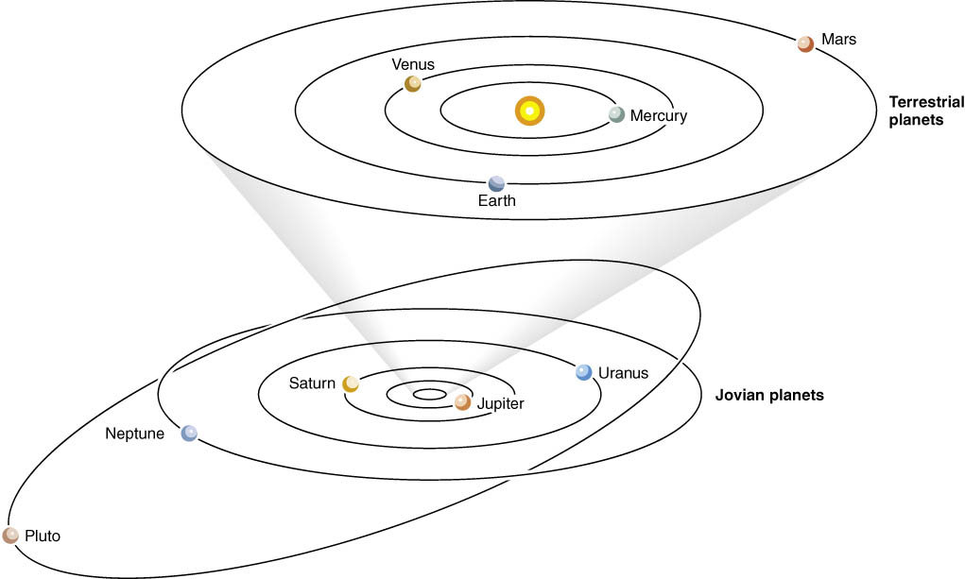

Slide 53
Ερμής
Αργή ταχύτητα στον άξονα περιστροφής σε 88 ημέρες. Περιστρέφεται γρήγορα γύρω από τον Ήλιο σε 88 ημέρες.
Γεμάτος από κρατήρες, χωρίς φεγγάρι
Αραιή ατμόσφαιρα με νάτριο και μικρές ποσότητες ήλιου, οξυγόνου, καλίου και υδρογόνου
Λόγω μικρής απόστασης από τον ήλιο τεράστιες αλλαγές στην επιφανειακή θερμοκρασία από +510⁰C στην πλευρά της ημέρας έως -185⁰C στην πλευρά της νύκτας.
Στο ισημερινό τμήμα του στη διάρκεια της ημέρας είναι πιθανό το υλικό να είναι σε υγρά φάση και ακόμη να σχηματίζονται λειωμένα μέταλλα.
Έχει ένα μεγάλο σιδηρούχο πυρήνα που γεννά ένα μαγνητικό πεδίο του οποίου η ισχύς αντιστοιχεί στο 1% του γήινου μαγνητικού πεδίου.

Slide 54
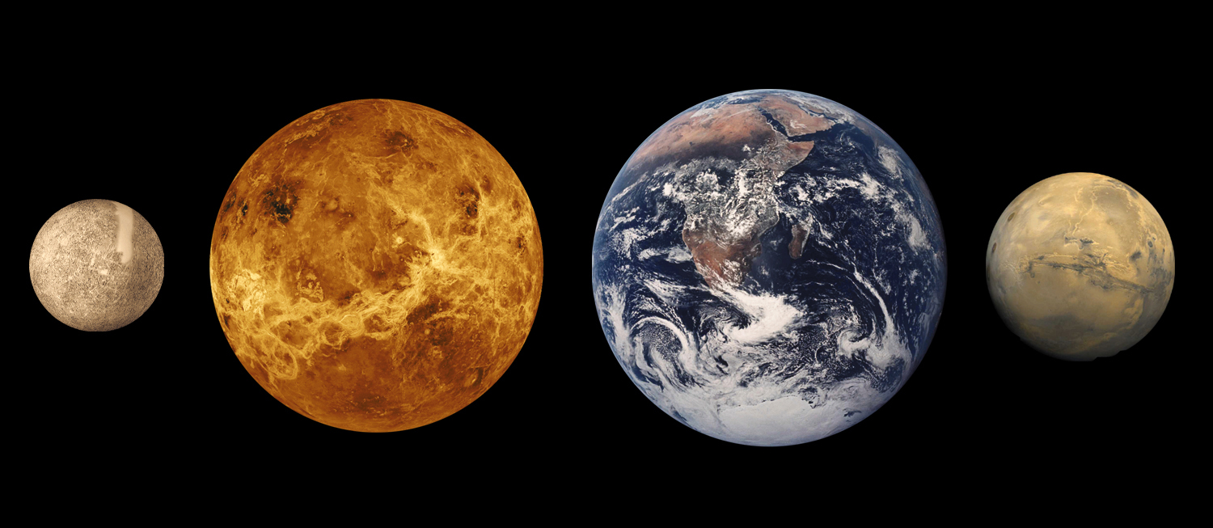

Slide 55
Αφροδίτη
Ο πλανήτης που βρίσκεται πιο κοντά σε μέγεθος, μάζα, όγκο, πυκνότητα και βαρύτητα με τη Γη.
Παχιά ατμόσφαιρα, κύρια από CO₂ (97%) και πυκνό στρώμα από πυκνά νέφη υδρατμών που περιέχουν θειικό οξύ.
Ατμοσφαιρική πίεση υψηλή δηλαδή 10 ΜΡα στην επιφάνεια και θερμοκρασία λόγω φαινομένου θερμοκηπίου πάνω από 470⁰C.
Η Αφροδίτη αντίθετα από τους άλλους πλανήτες περιστρέφεται δεξιόστροφα, μάλλον λόγω σύγκρουσης με αστρικό σώμα.
Η ταχύτητα περιστροφής είναι χαμηλότερη από αυτή των άλλων πλανητών. Μία μέρα διαρκεί 243 γήινες.
Έχει ηφαίστεια, κρατήρες πρόσκρουσης, βασαλτικά πετρώματα
Δεν έχει φεγγάρι

Slide 56
Άρης
Παλαιότερα είχε πυκνότερη ατμόσφαιρα
Ενδείξεις για άφθονο νερό σε υγρή μορφή στο παρελθόν
Έχει μία διάχυτη ατμόσφαιρα που συνίσταται από CO₂.
Πιθανή ύπαρξη ωκεανού βάθους περίπου 0.5 km.
Εύρος θερμοκρασιών από -85ºC μέχρι 21ºC.
Χαμηλότερη πυκνότητα από τους υπόλοιπους γήινους πλανήτες
Χαμηλό μαγνητικό πεδίο, άρα μικρός σιδηρούχος πυρήνας.
Η έλλειψη μαγνητικού πεδίου τον έκανε απροστάτευτο στους ηλιακούς ανέμους οι οποίοι απομάκρυναν και το νερό σε υγρή μορφή (πάγος μόνο στους πόλους)
Δύο μικρά φεγγάρια Φόβος και Δείμος

Slide 57
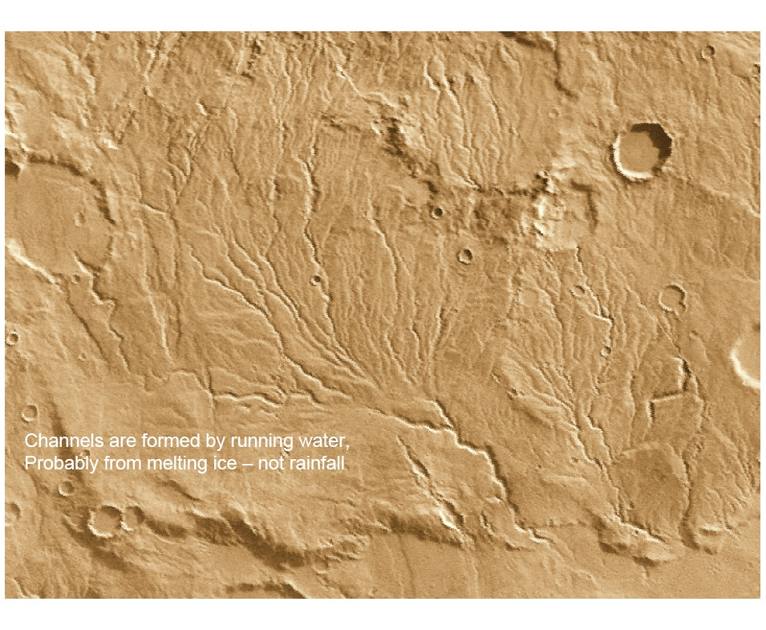

Slide 58
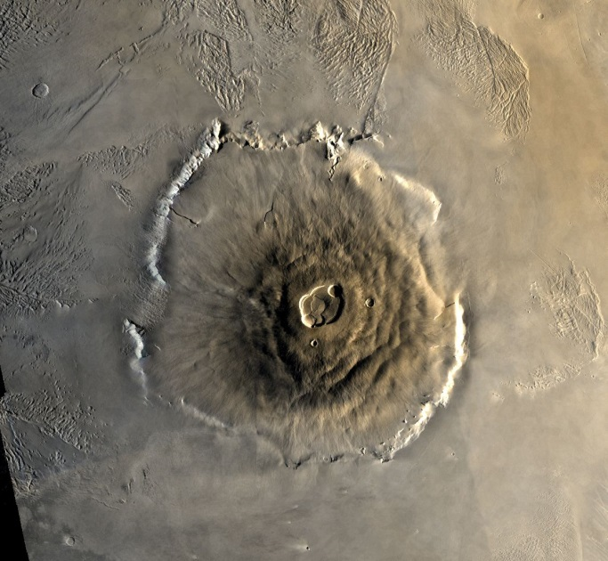
Άρης
Έχει ηφαίστεια, φαράγγια, κοίτες (υδρογραφικό δίκτυο;), αμμοθίνες, άμμο και στρωματοποιημένα πετρώματα
Εδώ βρίσκεται το μεγαλύτερο ηφαίστειο στο ηλιακό σύστημα το Όρος Όλυμπος. Η κορυφή της καλδέρας βρίσκεται 24 km πάνω από τις γύρω πεδιάδες. Η βάση του κώνου έχει διάμετρο 550 km.

Slide 59
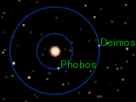

Slide 60
Ιόβιοι πλανήτες
Οι "γιγαντιαίοι" πλανήτες χαρακτηρίζονται από το τεράστιο μέγεθος την χαμηλή πυκνότητα, την σημαντική μάζα και τις υψηλές ταχύτητες αξονικής περιστροφής που αιτιολογούν να είναι αυτοί πολύ πεπλατυσμένοι στους πόλους.
Ο Πλούτωνας ίσως ανήκει σε μία ειδική, τρίτη ομάδα πλανητών. Πρόσφατα έχει χαρακτηριστεί ως πλανητοειδές μαζί με τη Δήμητρα, την Έριδα, το Μακεμάκε και τη Χαμουέϊα. Οι πέντε αυτοί νάνοι πλανήτες ανήκουν στην ζώνη Κάϊπερ που βρίσκεται μεταξύ 30 AU και 50AU από τον Ήλιο. Οι πλανήτες αυτοί συνίστανται κυρίως από παγωμένα αέρια , όπως μεθάνιο, αμμωνία και παγωμένο νερό.
Οι γιγαντιαίοι πλανήτες έχουν παχιές ατμόσφαιρες που συνίστανται από μεθάνιο, αμμωνία, υδρογόνο και αέριο διοξείδιο του άνθρακος.
Η ατμόσφαιρα του Δία είναι από 10.000 έως 15.000 km πάχους και επιφανειακή θερμοκρασία περίπου -160^{ο}C. Ένας τυπικός χαρακτήρας της ατμόσφαιρας του Δία είναι τα παχιά νέφη εγκάρσιας κατεύθυνσης τα οποία βαθμιαία αλλάζουν το σχήμα τους κάθε εννέα ή δέκα χρόνια. Η χαμηλή πυκνότητα των γιγαντιαίων πλανητών δηλώνει πιθανά ότι το πολύ παχύ εσωτερικό κέλυφος αποτελείται από στερεά αέρια (μεθάνιο, αμμωνία, υδρογόνο).

Slide 61
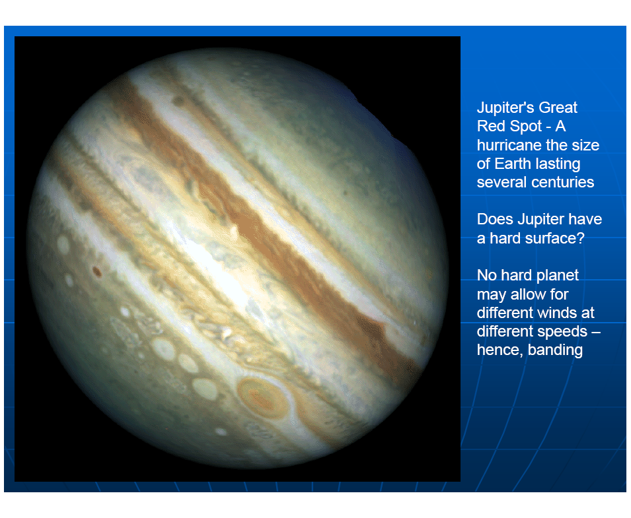

Slide 62
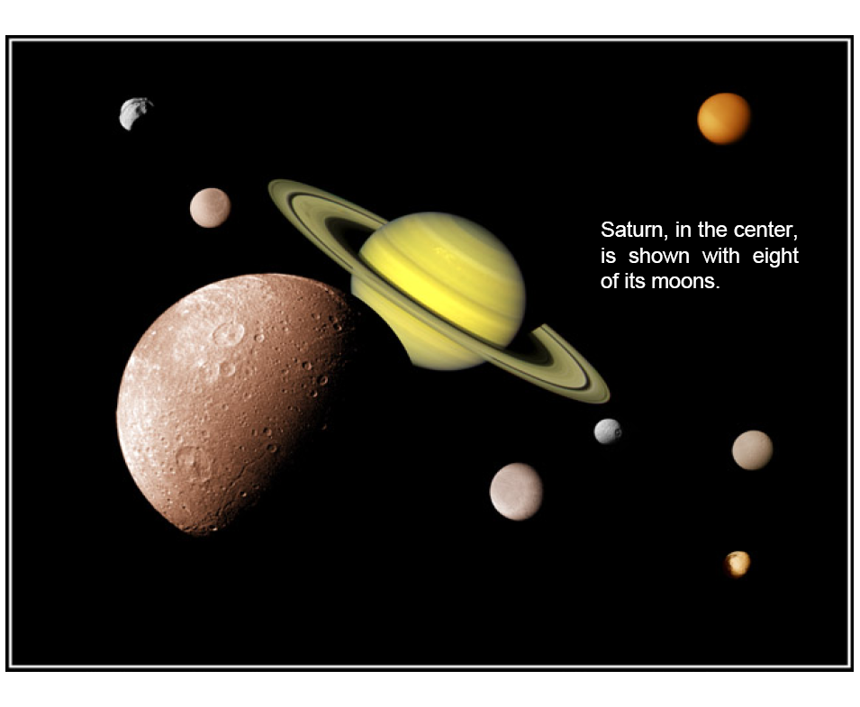

Slide 63
